Slide 1
Ενότητα 4:
Στρατηγικές μάθησης

Slide 2
Ενότητα 4: Στρατηγικές μάθησης– Υποενότητες (1h)
ΥΠ 4.1
ΥΠ 4.3
Μαθησιακά στυλ
Πράγματα προς αποφυγή: αναβλητικότητα
  Τί είναι τα μαθησιακά στυλ;
  Αναγνώριση και συνδυασμός στυλ
  Ο κύκλος της αναβλητικότητας
  Συνέπειες της αναβλητικότητας και τι να κάνετε
  Πως να καταπολεμήσετε την αναβλητικότητα
ΥΠ 4.2
ΥΠ 4.4
Τεχνικές μάθησης
Πράγματα προς αποφυγή: περισπασμοί
  Ενεργητική ανάκληση
  Νοητικοί χάρτες
  Μέθοδος Pomodoro
  Συνδυασμός τεχνικών
  Εξωτερικοί περισπασμοί
  Εσωτερικοί περισπασμοί
  Διαχείριση περισπασμών
Notes:
ΣΗΜΕΙΩΣΗ για τον/την εκπαιδευτή/τρια:
Αυτό το ενότητα δείχνει πώς οι άνθρωποι μαθαίνουν με διαφορετικούς τρόπους.
Παρουσιάζει απλές μεθόδους για καλύτερη απομνημόνευση και συγκέντρωση, όπως η Ενεργητική Ανάκληση, οι Νοητικοί Χάρτες και η Τεχνική Pomodoro.
It also talks about problems like procrastination and distractions, and how to deal with them.

Slide 3
Τι θα αποκομίσετε από αυτή την ενότητα;
Γνώσεις
Διαφορετικά μαθησιακά στυλ.
Βασικές τεχνικές μάθησης (ενεργητική ανάκληση, νοητικοί χάρτες, μέθοδος Pomodoro).
H φύση της αναβλητικότητας και των περισπασμών.
Δεξιότητες
Αποτελεσματική εφαρμογή τεχνικών μελέτης.
Διαχείριση χρόνου και συγκέντρωσης.
Αναγνώριση του προσωπικού μαθησιακού στυλ.
Ανάπτυξη στρατηγικών για την υπέρβαση της αναβλητικότητας .
Ικανότητες
Αυτονομία στην μάθηση.
Συνέπεια στις συνήθειες μελέτης.
Στρατηγικές δια βίου μάθησης.
Ικανότητα προσαρμογής μεθόδων στις προσωπικές ανάγκες.

Slide 4
Υποενότητα 4.1: Μαθησιακά στυλ

Slide 5
Τι είναι τα μαθησιακά στυλ;
Κάθε άνθρωπος έχει φυσικές προτιμήσεις στον τρόπο που επεξεργάζεται τις πληροφορίες:
Οπτικός τύπος: μαθαίνει καλύτερα μέσω εικόνων, διαγραμμάτων, γραφημάτων και χρωμάτων.
Ακουστικός τύπος: συγκρατεί πληροφορίες ακούγοντας εξηγήσεις, συζητήσεις ή ηχογραφήσεις.
Κιναισθητικός τύπος: μαθαίνει μέσω πράξης, πειραματισμού και χρήσης του σώματος στη διαδικασία της μάθησης.
Η αναγνώριση του προτιμώμενου στυλ μάθησης σας επιτρέπει να μεγιστοποιήσετε τις μαθησιακές σας δυνατότητες.

Slide 6
Προσδιορίζοντας και συνδυάζοντας στυλ
Προσδιορίζοντας το δικό μου στυλ
Πρακτική αυτοαξιολόγηση:
Προτιμάτε να υπογραμμίζετε και να φτιάχνετε περιλήψεις;→ Οπτικός τύπος.
Χρειάζεστε να ακούτε τις εξηγήσεις δυνατά για να κατανοήσετε καλύτερα ; → Ακουστικός τύπος.
Κατανοείτε πλήρως μόνο όταν κάνετε μια εργασία ή κάνετε πρακτική → Κιναισθητικός τύπος.
Προτεινόμενη άσκηση: Θυμηθείτε μια πιο πρόσφατη μαθησιακή εμπειρία και εντοπίστε ποια από αυτές τις μεθόδους σας ήταν πιο αποτελεσματική;

Slide 7
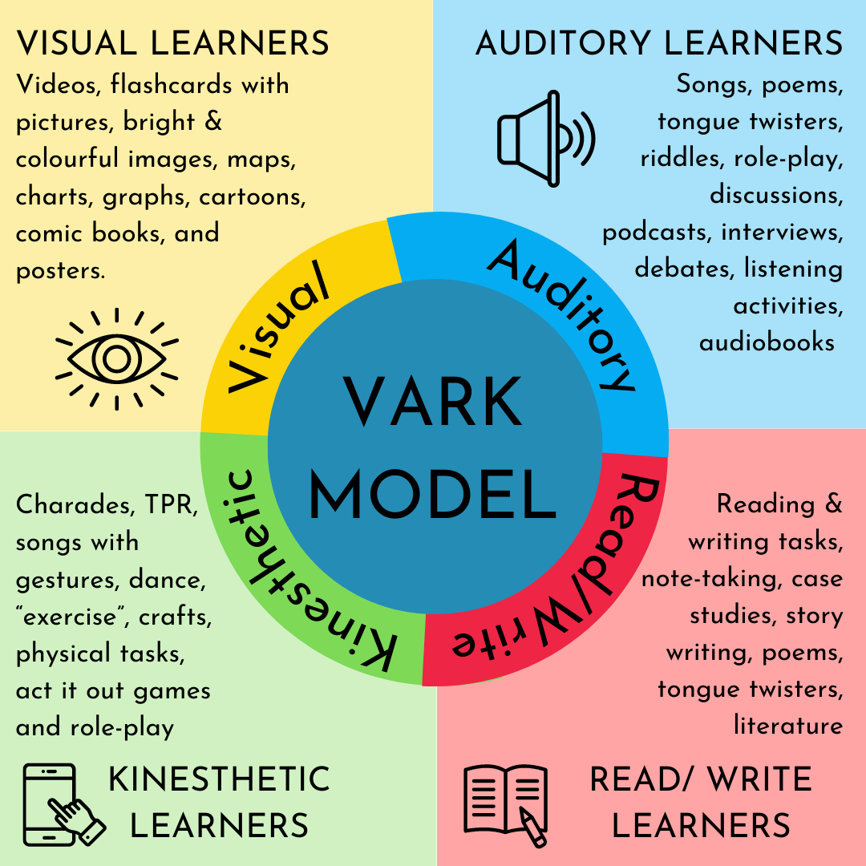
Συνδυαστική χρήση στυλ μάθησης
Αν και κάθε άτομο έχει ένα κυρίαρχο στυλ, η συνδυαστική μάθηση ( η χρήση πολλαπλών στυλ μαζί) αυξάνει την απομνημόνευση και το κίνητρο.
Πρακτικό παράδειγμα: Μελετήστε μια έννοια διαβάζοντας ένα κείμενο (οπτικό), ηχογραφώντας και ακούγοντας μια εξήγηση (ακουστικό), και εφαρμόζοντάς την σε μια πρακτική άσκηση (κιναισθητικό).
Image source: https://esl-curriculum.com/

Slide 8
Υποενότητα 4.2: Τεχνικές μελέτης

Slide 9

Τεχνική: Ενεργητική ανάκληση
Ο όρος ‘’Ενεργητική ανάκληση’’ αναφέρεται στην πρακτική της ανάκλησης πληροφοριών χωρίς την βοήθεια σημειώσεων η βιβλίων.
Παράδειγμα: Αφού τελειώσετε ένα κεφάλαιο, κλείστε το βιβλίο και γράψτε ή πείτε δυνατά όλα όσα θυμάστε.
Οφέλη: Ενισχύει την μακροπρόθεσμη μνήμη, βελτιώνει την κατανόηση, αυξάνει την αυτοπεποίθηση και σας προετοιμάζει καλύτερα για εξετάσεις και αξιολογήσεις.

Slide 10

Τεχνική: Νοητικοί χάρτες
Ο Νοητικός χάρτης είναι ένα οπτικό εργαλείο που οργανώνει ιδέες σε ιεραρχική, διακλαδισμένη δομή.
Παράδειγμα: Τοποθετήστε το κεντρικό θέμα στο μέσο προσθέστε λέξεις-κλειδιά γύρω του και δημιουργήστε κλαδιά για παραδείγματα και υποστηρικτικές λεπτομέρειες.
Οφέλη: Αυξάνει τη σαφήνεια, διεγείρει τη δημιουργικότητα, βελτιώνει τη μνήμη και διευκολύνει την οπτικοποίηση των συνδέσεων μεταξύ των εννοιών.

Slide 11
Τεχνική: Pomodoro
Μια μέθοδος διαχείρισης χρόνου που συνίσταται σε μελέτη ή εργασία σε διάστημα των 25 λεπτών με έντονη συγκέντρωση (κατά τη διάρκεια των οποίων δεν επιτρέπεται να ελέγχετε το κινητό ή να μιλάτε με άλλους, ακολουθούμενα από ένα σύντομο διάλειμμα 5 λεπτών. Μετά από τέσσερα τέτοια ’’pomodoro’’ μπλοκ, κάντε ένα διάλειμμα διάρκειας 15 έως 30 λεπτών. Η τεχνική αυτή βοηθάει στην αύξηση της εστίασης, στην αντιμετώπιση της αναβλητικότητας και στη βελτίωση της παραγωγικότητας και του κινήτρου.
Βήματα:
Εργαστείτε συγκεντρωμένα για 25 λεπτά.
Κάντε ένα διάλειμμα 5 λεπτών.
Μετα από 4 κύκλους, κάντε ένα μεγαλύτερο διάλειμμα (15-30 λεπτά).

Slide 12

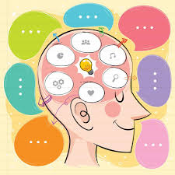
Συνδυασμός τεχνικών
Οι παρακάτω τεχνικές μπορούν να εφαρμοστούν
συνδυαστικά:
Διάβασε ένα κείμενο→ δημιουργήστε έναν νοητικό χάρτη.
Ελέγξτε τι θυμάστε (Ενεργητική ανάκληση)
Οργανώστε συνεδρίες με την μέθοδο Pomodoro

Slide 13
Υποενότητα 4.3: Πράγματα προς αποφυγή- Αναβλητικότητα

Slide 14
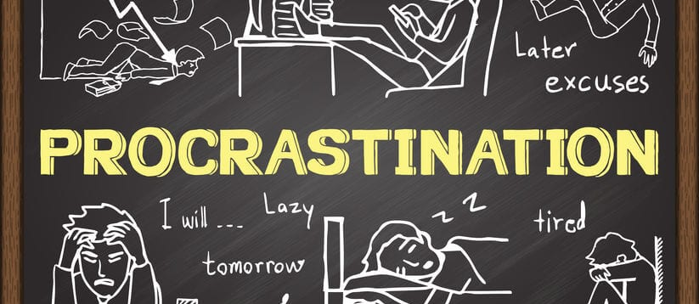
Πράγματα προς αποφυγή: Αναβλητικότητα

Slide 15
Ο κύκλος της αναβλητικότητας
Η αναβλητικότητα σημαίνει να αναβάλλετε σημαντικές εργασίες κάνοντας στη θέση τους ευκολότερες ή πιο ευχάριστες- όπως, για παράδειγμα, να καθαρίζετε το δωμάτιό σας αντί να μελετάτε.
Πως εξελίσσεται ο κύκλος;
Εμφάνιση του καθήκοντος – Ξέρετε ότι πρέπει να κάνετε κάτι(διάβασμα, εργασία, κ.λπ..).
Έναρξη άγχους– Μόνο που το σκέφτεστε, νιώθετε στρες ή δεν έχετε κίνητρο.
Αναβολή– Για να αποφύγετε τη δυσφορία, αποσπάτε την προσοχή σας με κάτι ευκολότερο (social media, Netflix, τακτοποίηση του χώρου)
Προσωπική ανακούφιση–Νιώθετε καλύτερα προς στιγμήν, επειδή αποφύγατε τη δύσκολη εργασία.
Ενοχή και πίεση– Ο χρόνος κυλά, οι προθεσμίες πλησιάζουν και η απογοήτευση μεγαλώνει.
Περισσότερο άγχος– Το βάρος αυξάνεται, κάνοντάς σας να θέλετε να αναβάλετε ξανά την εργασία.
➡️ Αποτέλεσμα: Κολλάτε σε έναν φαύλο κύκλο — όσο περισσότερο αναβάλλετε, τόσο χειρότερα νιώθετε.

Slide 16
Συνέπειες της αναβλητικότητας και τι να κάνετε
Παραδείγματα αναβλητικότητας | Συνέπεια | Τι θα μπορούσατε να κάνετε
Καθυστερείτε το διάβασμα μέχρι την νύχτα πριν την εξέταση. | Χαμηλή απόδοση, υψηλό άγχος, έλλειψη ύπνου. | Δημιουργήστε ένα χρονοδιάγραμμα διαβάσματος, σπάστε την ύλη σε μικρά κομμάτια και κάντε καθημερινές επαναλήψεις.
Αναβάλετε την υλοποίηση ενός έργου μέχρι την καταλυτική του ημερομηνία. | Χαμηλής ποιότητας εργασία, χαμένες προθεσμίες, πίεση από τον επιβλέποντα. | Χωρίστε το έργο σε μικρά κομμάτια, θέστε μικρές καταλυτικές ημερομηνίες, χρησιμοποιήστε παραγωγικά εργαλεία (π.χ.Pomodoro)
Αποφεύγετε την τακτική άσκηση. | Κακή φυσική κατάσταση, χαμηλά επίπεδα ενέργειας, ενοχή. | Σχεδιάστε το πρόγραμμα εκγύμνασης σαν ραντεβού, ξεκινώντας με 10 λεπτά καθημερινά.
Δεν απαντάτε σε σημαντικά mails. | Χαμένες ευκαιρίες, κίνδυνος για την φήμη σας. | Θέστε συγκεκριμένες ώρες την ημέρα για να ελέγχετε τα mail σας.
Αναβάλετε προσωπικούς στόχους (π.χ. εκμάθηση μιας ξένης γλώσσας, αναβλητικότητα). | Στασιμότητα, αντίληψη του σφάλματος, ‘νιώθετε κολλημένος/η’’. | θέστε SMART στόχους (Συγκεκριμένους, Μετρήσιμους, Επιτεύξιμους, Σχετικούς, Χρονικά καθορισμένους ) και μετρήστε την πρόοδο.

Slide 17
Πως να αντιμετωπίσετε την αναβλητικότητα ;
Πρόβλημα | Τι συμβαίνει συνήθως | Τι θα μπορούσατε να κάνετε
Αίσθηση ότι το έργο είναι πολύ μεγάλο. | Αποφεύγετε να ξεκινήσετε επειδή αισθάνεστε ότι το έργο είναι πολύ μεγάλο. | Σπάστε το έργο σε μικρότερα βήματα και εστιάστε στον πρώτο στόχο.
Αναμονή για κινητροδότηση. | Συνεχώς αναβάλλετε, ελπίζοντας ότι σύντομα θα αισθανθείτε έτοιμη. | Ξεκινήστε όπως και να αισθάνεσθε- η δράση κινητροδοτεί.
Άμεσος ο περισπασμός. | Μέσα κοιν. Δικτύωσης, τηλεόραση ή καθαριότητα παίρνουν τα ηνία της προσοχής σας. | Βάλτε χρονόμετρο ή τεχνική Pomodoro (25 λεπτά εστίαση + 5 λεπτά διάλειμμα).
Φόβος αποτυχίας. | Καθυστερείτε επειδή αισθάνεστε ότι δεν θα το κάνετε καλά. | Εστιάστε στην πρόοδο, όχι στην τελειότητα; Γιορτάστε μικρές νίκες
Χαμηλή ενέργεια. | Αναβάλετε επειδή αισθάνεστε κουρασμένος/η ή χωρίς σαφή στόχο. | Βελτιώστε ύπνο, διατροφή, και τοποθετήστε απαιτητικές δουλείες στις ώρες της ημέρας που αισθάνεσθε πιο ενεργητικοί.
Έλλειψη προθεσμιών. | Έργα σε εκκρεμότητα που ποτέ δεν τελειώνουν. | Θέστε προσωπικές προθεσμίες και κάντε τους εαυτούς σας υπόλογους(πείτε σε ένα φίλο ή συνάδελφο).

Slide 18
Υποενότητα 4.4: Πράγματα προς αποφυγή: Περισπασμοί

Slide 19
Πράγματα προς αποφυγή: Περισπασμοί
Εξωτερικοί περισπασμοί
Ένας εξωτερικός περισπασμός είναι οποιοδήποτε εξωτερικός παράγοντας , που διακόπτει τη συγκέντρωσή σας, όπως θόρυβοι, μηνύματα, παρουσία άλλων ανθρώπων ή ακαταστασία στο περιβάλλον. Τέτοιου είδους διακοπές προέρχονται από το περιβάλλον σας, και όχι από τις δικές σας σκέψεις ή συναισθήματα.
Περισπασμός | Τι να κάνετε
Κινητό τηλέφωνο | Λειτουργία σίγασης ή κρατήστε το μακριά σας.
Μέσα κοιν. δικτύωσης | Θέστε όρια χρήσης ή απενεργοποιήστε τα όταν διαβάζετε.
Θόρυβος | Χρησιμοποιήστε ωτοασπίδες ή ακουστικά με χαλαρή μουσική.
Άλλοι άνθρωποι | Συμφωνήστε ώρες κοινής ησυχίας ή βάλτε την ένδειξη ‘’μην ενοχλείτε.
Ακατάστατος χώρος | Τακτοποιήστε το γραφείο/ δωμάτιό σας πριν διάβασέ τε.
Email/ μηνύματα | Ελέγξετε τα σε συγκεκριμένα διαστήματα, όχι συνέχεια.
Απροσδόκητα γεγονότα | Προγραμματίστε μικρά διαλείμματα και μετα επιστρέψτε στο γραφείο.

Slide 20
Εσωτερικοί περισπασμοί
Ένας εσωτερικός περισπασμός είναι οποιαδήποτε διακοπή που προέρχεται από μέσα σας, όπως σκέψεις, συναισθήματα, κούραση, έλλειψη κινήτρου, και σας εμποδίζει να συγκεντρωθείτε πλήρως στην εργασία σας.
Περισπασμός | Τι να κάνετε
Ονειροπόληση | Επαναφέρετε συγκέντρωση με σημειώσεις και υπενθύμιση.
Αρνητικές σκέψεις | Αμφισβητήστε τες και αντικαταστήσετε αυτές με θετικό λόγο.
Στρες ή άγχος | Κάντε ασκήσεις αναπνοής ή μικρά διαλείμματα χαλάρωσης.
Έλλειψη κινητροδότησης | Σπάστε το έργο σε μικρότερα μέρη και επιβραβεύστε
Κούραση | Ξεκουραστείτε σωστά, πάρτε μικρούς ύπνους και αναπροσαρμόστε το πρόγραμμά σας
Υπερανάλυση | Γράψτε τους προβληματισμούς σας και επιστέψτε στο έργο αργότερα.

Slide 21
Βιβλιογραφηκές αναφορές
[1] European Commission, "Learning to learn competence," 2023. https://ec.europa.eu/education/
[2] Vanderbilt University Center for Teaching, "Bloom’s Taxonomy," 2024. https://cft.vanderbilt.edu/guides-sub-pages/blooms-taxonomy/
[3] VARK Learn Limited, "The VARK Modalities," 2024. https://vark-learn.com/
[4] VARK Learn Limited, "The VARK Questionnaire," 2024. https://vark-learn.com/the-vark-questionnaire/
[5] H. Pashler, M. McDaniel, D. Rohrer, and R. Bjork, "Learning styles: Concepts and evidence," Psychol. Sci. Public Interest, vol. 9, no. 3, pp. 105–119, Dec. 2008. https://www.psychologicalscience.org/journals/pspi/PSPI_9_3.pdf
[6] H. L. Roediger III and A. C. Butler, "The critical role of retrieval practice in long-term retention," Trends Cogn. Sci., vol. 15, no. 1, pp. 20–27, Jan. 2011. https://www.apa.org/pubs/journals/releases/amp-66-8-764.pdf
[7] T. Buzan, "Mind Mapping," 2024. https://www.mindmapping.com
[8] F. Cirillo, "The Pomodoro Technique," 2024. https://francescocirillo.com/pages/pomodoro-technique

Slide 22
Βιβλιογραφικές αναφορές
[9] European Commission, "EPALE - Electronic Platform for Adult Learning in Europe," 2024. https://epale.ec.europa.eu/
[10] American Psychological Association, "Procrastination Research," 2010. https://www.apa.org/news/press/releases/stress/2010/procrastination
[11] P. Steel, "The nature of procrastination: A meta-analytic and theoretical review of quintessential self-regulatory failure," Psychol. Bull., vol. 133, no. 1, pp. 65–94, Jan. 2007. https://doi.org/10.1037/0033-2909.133.1.65
[12] American Psychological Association, "Tips on beating procrastination," 2010. https://www.apa.org/gradpsych/2010/11/procrastination
[13] Mind Tools Ltd, "Managing External Distractions," 2024. https://www.mindtools.com/
[14] J. Kabat-Zinn, "Mindfulness for Beginners," 2024. https://www.mindful.org/
[15] Harvard Business Review, "Focus Management," 2024. https://hbr.org/
[16] European Commission, "Lifelong Learning," 2024. https://epale.ec.europa.eu/

Slide 23
THANK YOU!

